Slide 1
Схема работы приложения
АРМ Пользователя
Результаты прогнозирования
Приложение ИТДЭ
Сервер обучения ИИ ИТДЭ
SCADA
Обновления модели
Сырые данные
Статистика и данные для обучения
(опционально)
Датчик
RTO | От 16 часов
RPO | До 60 минут
Notes:
Верхнеуровнево описывается сетевое взаимодействие системных платформ (объектов базиса). Учитывает требования ДКЗ по возможности размещения разных категорий на уровне технических систем, интеграции с другими системами, получение/передачу информации за периметр КСПД.
Включите / Отключите контур фигуры для Отражения / Скрытия коннекторов. Это позволяет удобнее создавать соединения между узлами
Полезным для заполнения является «М-15.11.04-02 Технические условия размещения информационных ресурсов в сегменте централизованной демилитаризованной зоны (версия 1.0)». В этом документе расписаны и указаны назначения каждой из зон-нарезок CDMZ.
Необходимо обеспечивать консистентность тестовой и продуктивной схем. Например, недопустимо для теста использовать БД в контейнере, а в продуктиве в IaaS, на отдельной ВМ, поскольку, настройки для БД в тесте и продуктиве не будут эквиваленты.

Slide 2
СХЕМА ВНЕШНЕГО СЕТЕВОГО ВЗАИМОДЕЙСТВИЯ
АСУ ТП
Контур ЦОД (для обучения)
Почтовый сервер
Почтовый сервер
465/SMTPS
Почтовые уведомления
Почтовые уведомления
465/SMTPS
ML-модель
ML-модель
SIEM
Сервер просчета прогноза
SIEM
Сервер просчета прогноза
443/TCP
10515/
TCP, UDP
Аналитика и корреляция событий безопасности
10515/
TCP, UDP
Аналитика и корреляция событий безопасности
443/TCP
443/TCP
СКЗИ
PostgresPro Enterprise
FastAPI
443/TCP
СКЗИ
443/TCP
FastAPI
Крипто-шлюз
Сервер обработки данных
Крипто-шлюз
Сервер обработки данных
СУБД
5432/TCP
5432/TCP
443/TCP
PostgresPro Enterprise
443/TCP
Файловое хранилище
Файловое хранилище
СУБД
Антивирусное ПО
2049/TCP
Антивирусное ПО
Хранение бэкапа модели
2049/TCP
443/TCP
Обеспечение безопасности
Хранение бэкапа модели
443/TCP
Обеспечение безопасности
Frontend
Uvicorn, Frontend
Uvicorn, Frontend
Служба каталогов
443/TCP
Служба каталогов
Фронтенд-сервер ИТДЭ
Управление идентификацией и доступом
Фронтенд-сервер ИТДЭ
Управление идентификацией и доступом
443/TCP
443/TCP
SCADA
***
8750/TCP
SCADA
Компоненты предлагаемого решения
Датчик
***
Датчик
Коробочное решение
443/TCP
Генератор
Linux \ Windows
443/TCP
443/TCP
Генератор частоты
АРМ-Пользователя
***
Опциональные внешние компоненты
Требуемая пропускная способность канала связи для одновременно работающих пользователей – 20 Мбит/с
Astra Linux \ Windows
Astra Linux \ Windows
***
АРМ-Пользователя
АРМ-разработчика
Trusted Zone
Notes:
Верхнеуровнево описывается сетевое взаимодействие системных платформ (объектов базиса). Учитывает требования ДКЗ по возможности размещения разных категорий на уровне технических систем, интеграции с другими системами, получение/передачу информации за периметр КСПД.
Включите / Отключите контур фигуры для Отражения / Скрытия коннекторов. Это позволяет удобнее создавать соединения между узлами
Полезным для заполнения является «М-15.11.04-02 Технические условия размещения информационных ресурсов в сегменте централизованной демилитаризованной зоны (версия 1.0)». В этом документе расписаны и указаны назначения каждой из зон-нарезок CDMZ.
Необходимо обеспечивать консистентность тестовой и продуктивной схем. Например, недопустимо для теста использовать БД в контейнере, а в продуктиве в IaaS, на отдельной ВМ, поскольку, настройки для БД в тесте и продуктиве не будут эквиваленты.

Slide 3
Лицензирование
Наименование лицензируемого продукта | Кол-во | Обеспечение | Тип ограничения | Ограничение по сроку | Конкурентность лицензий | Привязка к оборудованию
PostgresPro Enterprise 15 | 3 | Закупка | Юридическое | Нет | Нет | Нет
Nginx Web Server | 3 | СПО, лицензия BSD | Юридическое | Нет | Нет | Нет
Uvicorn Web Server | 3 | СПО, лицензия BSD | Юридическое | Нет | Нет | Нет
Python | 9 | Python Software Foundation License (PSFL) | Юридическое | Нет | Нет | Нет
Astra Linux SE 1.7 | 12 | Закупка | Юридическое | Ежегодное продление | Нет | Нет
zVirt 4.4 | 3 | Закупка | Юридическое | Нет | Нет | Нет
Notes:
Консультации по заполнению: Дирекция по управлению активами <ITAM@gazprom-neft.ru>
Указываются лицензии, как с точки зрения прикладного, системного ПО, так и с точки зрения инфраструктуры.
Количество и стоимость лицензий, с учетом вендорской поддержки, указывается в отдельной спецификации, которая разрабатывается совместно с подразделением «Центр по лицензированию».
Информация из спецификации учитывается при расчете полной стоимости владения
Если в состав Лицензий от Вендора входят неотделимые компоненты в виде СПО, на данный слайд отдельными позициями они не выносятся. При этом следует сделать соответствую пометку на слайде «Используемые технологии, ИТ-продукты. критичность импортозависимых решений

Slide 4
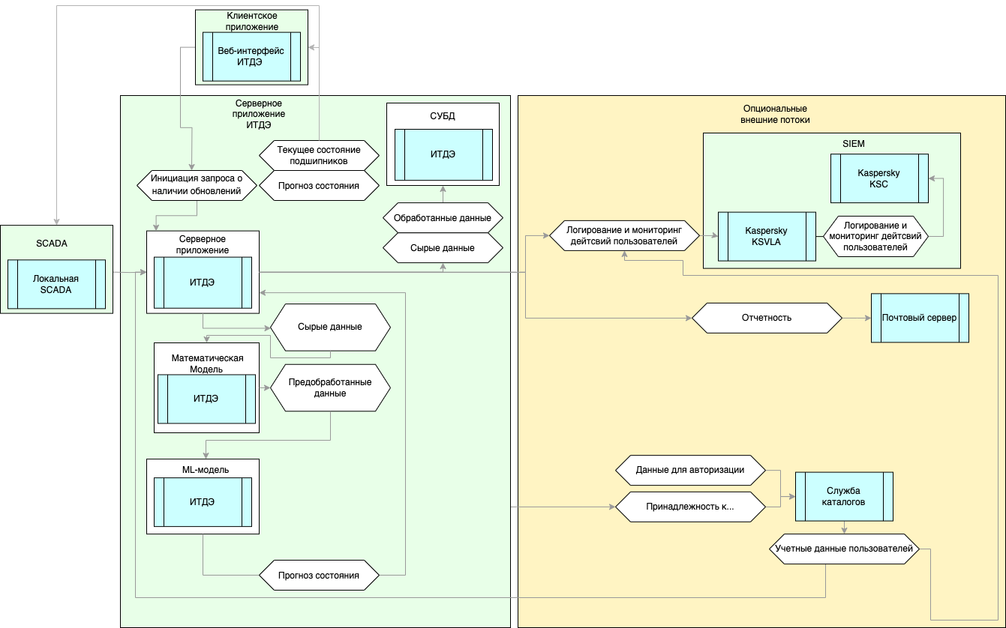
Модель потоков для изолированного АСУ ТП
Notes:
Консультации по заполнению: Дирекция по управлению активами <ITAM@gazprom-neft.ru>
Указываются лицензии, как с точки зрения прикладного, системного ПО, так и с точки зрения инфраструктуры.
Количество и стоимость лицензий, с учетом вендорской поддержки, указывается в отдельной спецификации, которая разрабатывается совместно с подразделением «Центр по лицензированию».
Информация из спецификации учитывается при расчете полной стоимости владения
Если в состав Лицензий от Вендора входят неотделимые компоненты в виде СПО, на данный слайд отдельными позициями они не выносятся. При этом следует сделать соответствую пометку на слайде «Используемые технологии, ИТ-продукты. критичность импортозависимых решений

Slide 5
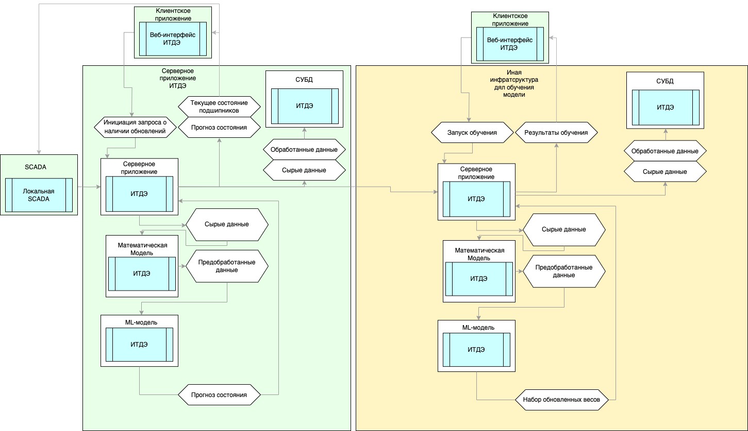
Модель потоков для АСУ ТП с доступом ко внешнему ЦОД

Slide 6
№ | Размещение | Тип | Система | Роль | Влияет на RPO | Кол-во | ОС, ППО | CPU (CORE, vCORE) | RAM (Гб) | Назначение | Объем (Гб)
1 | АСУ ТП | Виртуальный (серверная заказчика) | Серверное приложение ИТДЭ | Сервер просчета прогноза | Да | 2 | Astra Linux SE 1.7 Python 3.12 | 8 | 32 | Системный | 50
 |  |  |  |  |  |  |  |  |  | Данные | 200
2 |  |  |  | Сервер обработки данных | Да | 2 | Astra Linux SE 1.7 FastAPI | 4 | 8 | Системный | 100
 |  |  |  | СУБД | Да | 2 | Astra Linux SE 1.7 PostgresPro Enterprise 15 | 8 | 64 | Системный | 50
3 |  |  |  |  |  |  |  |  |  | Данные | 11000
4
 |  |  |  | Фронтенд-сервер ИТДЭ | Нет | 2 | Astra Linux SE 1.7 Веб-сервер Unicorn 1.18 | 2 | 8 | Системный | 40
 |  |  |  | Виртуализация | Да | 1 | zVirt 4.* | 48 | 224 | Системный | 100
5 |  | Физический (серверная заказчика)
 |  |  |  |  |  |  |  |  |  | Данные | 12000
6 | Иная инфраструктура | Виртуальный (серверная заказчика) | Обучение ИТДЭ | Сервер просчета прогноза | Да | 2 | Astra Linux SE 1.7 Python 3.12 | 8 | 32 | Системный | 50
 |  |  |  |  |  |  |  |  |  | Данные | 200
7 |  |  |  | Сервер обработки данных | Да | 2 | Astra Linux SE 1.7 FastAPI | 4 | 8 | Системный | 100
8 |  |  |  | СУБД | Да | 2 | Astra Linux SE 1.7 PostgresPro Enterprise 15 | 8 | 64 | Системный | 50
 |  |  |  |  |  |  |  |  |  | Данные | 11000
9 |  |  |  | Фронтенд-сервер ИТДЭ | Нет | 2 | Astra Linux SE 1.7 Веб-сервер Unicorn 1.18 | 2 | 8 | Системный | 40
10 |  | Физический (серверная заказчика) |  | Виртуализация | Да | 1 | zVirt 4.* | 24 | 112 | Системный | 100
 |  |  |  |  |  |  |  |  |  | Данные | 12000

